Slide 1
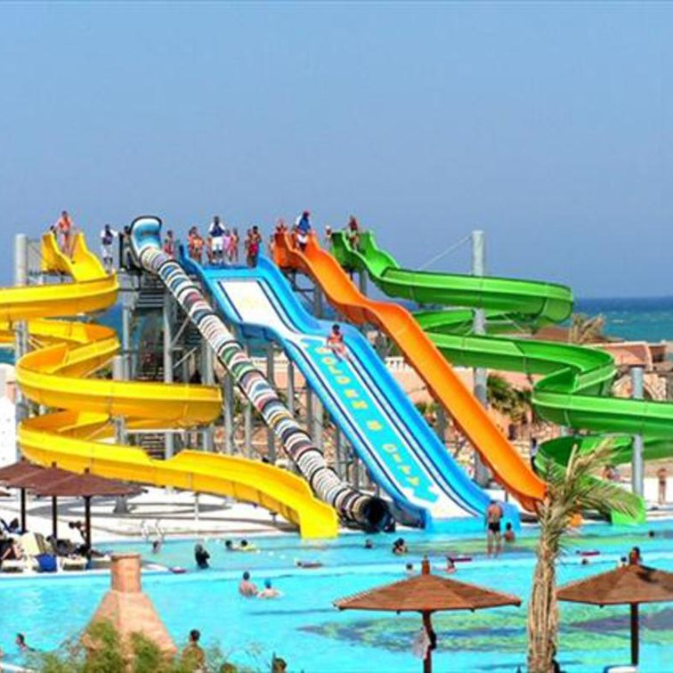
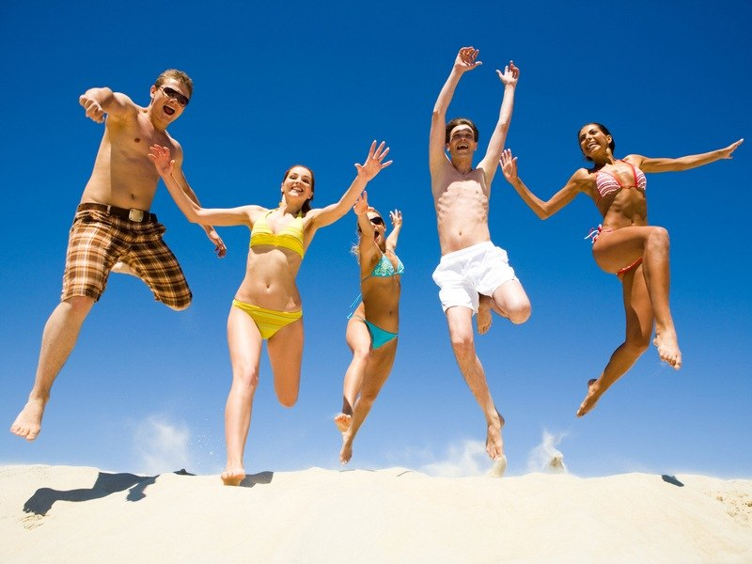
Sommerferien

Slide 2
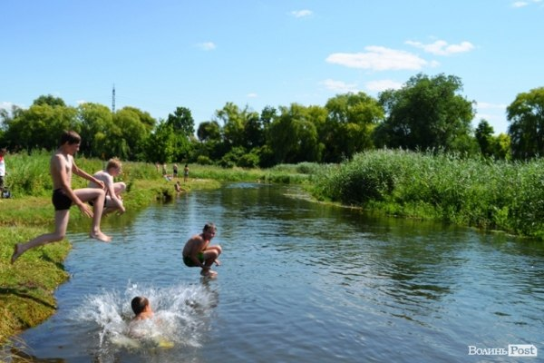
Der Sommer ist die heißeste Jahreszeit. Einige fahren ans Meer, um sich in der Sonne zu liegen und braungebrannt nach Hause zu kommen. Es gibt die Menschen, die ihre Freizeit im Wald, am Ufer eines Flusses gerne verbringen

Slide 3
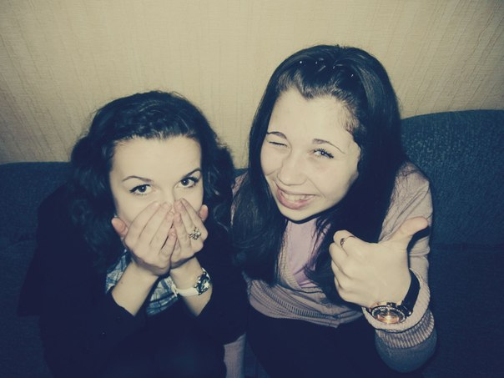
Ich liebe die Sommerferien, weil ich dann viel Freizeit habe.

Slide 4
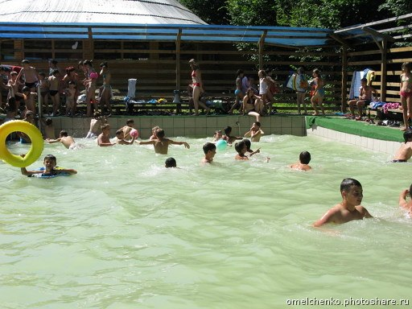
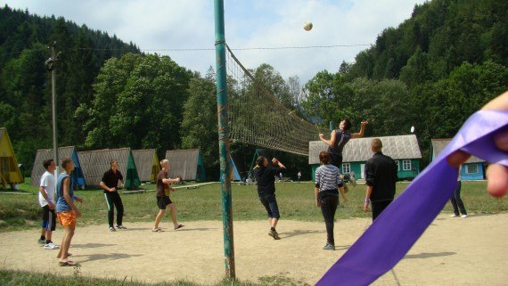
Іch fuhr im Sommer in ein Ferienlager. Das Ferienlager liegt im Dorf Krasnoilsk.Dort badeten wir im Schwimmbad jede Woche. Auch hatten wir Wettkämpfe Volleyball, Fußball und Pionierball. Wier gingen zur Disko abends, dort hatten wir verschiedene lustige Spiele.

Slide 5
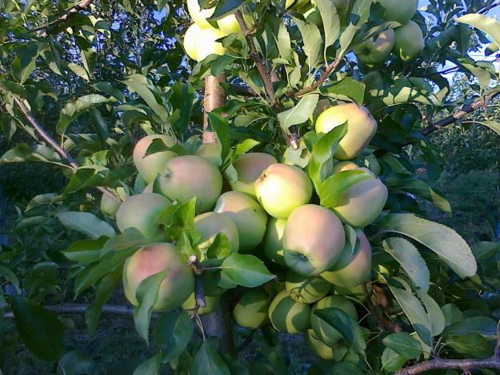
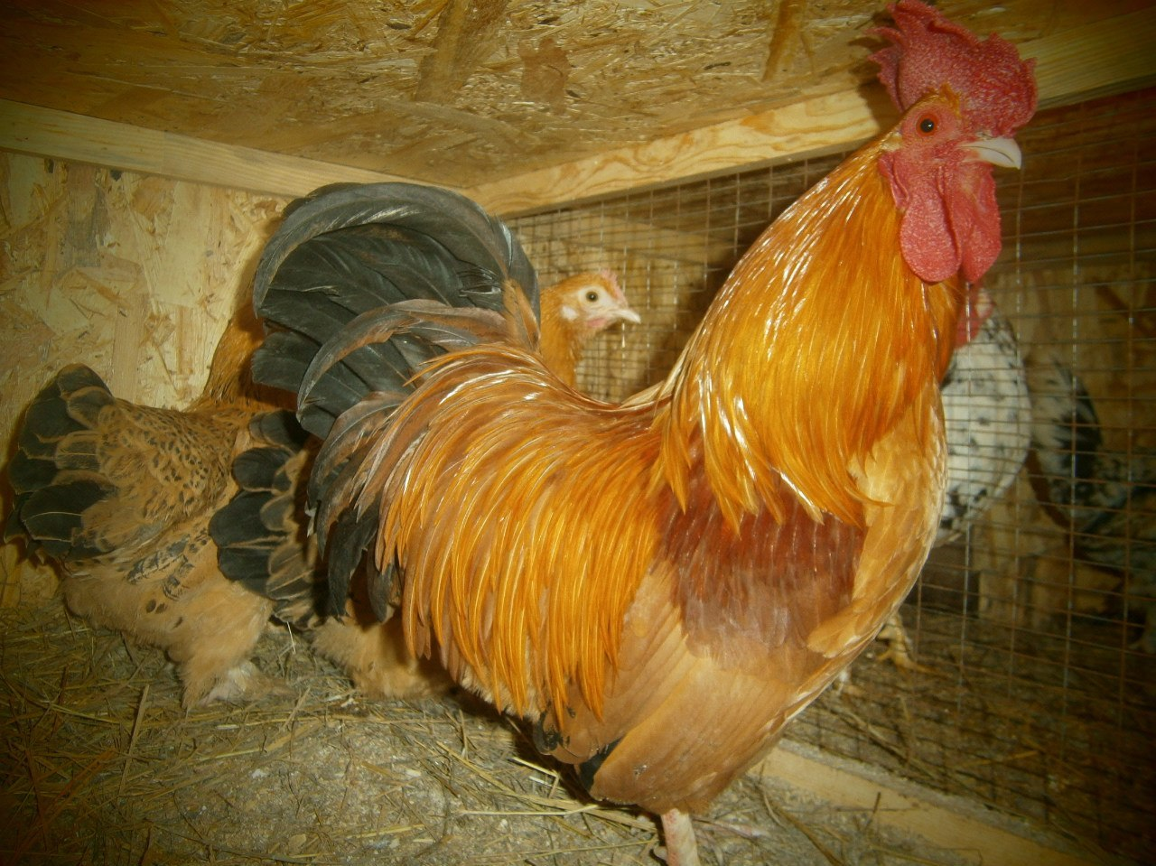
Jeden Sommer fahre ich mit Familie ins Dorf, um meine Oma zu besuchen. Ich half ihr im Garten sammeln Äpfel, Birne oder passe auf die Kücken und Enten auf.

Slide 6
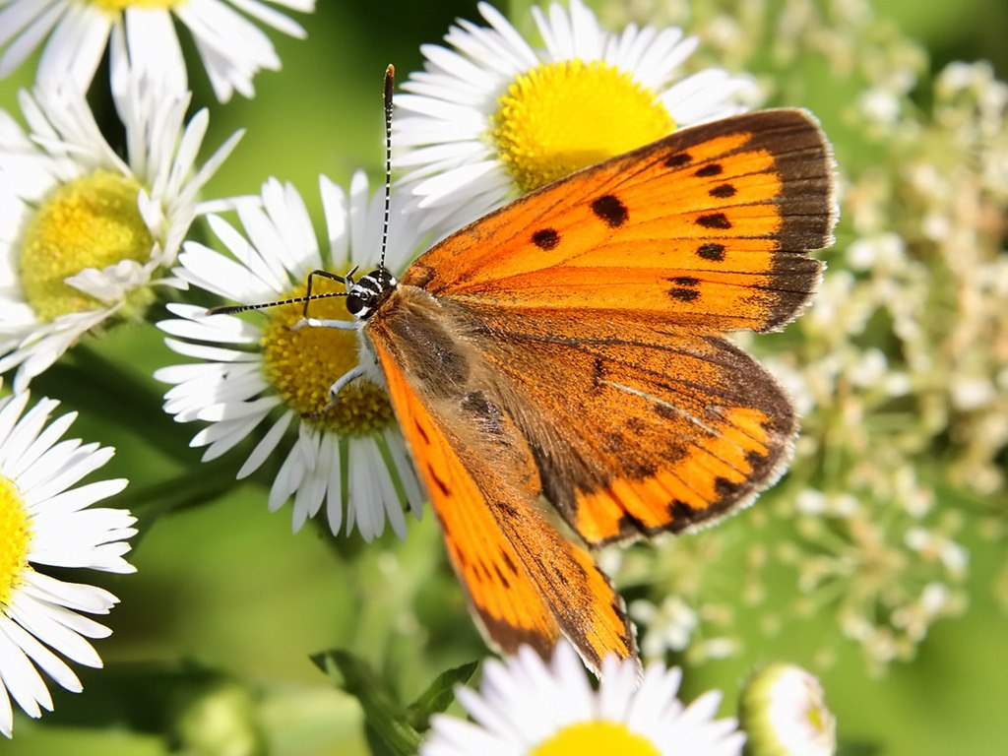
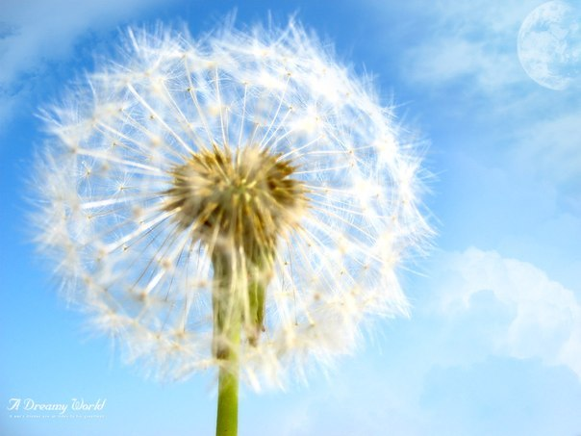
Für mich sind die Sommerferien niemals lang genug. Sommerferien waren klasse!

Slide 7


The End *)

